Slide 1

Logique et Argumentation
ESCG 2015-2016
Pr. Victor Ferry

Slide 2
Rappel général
Rappel sur la logique catégorique
Introduction à la logique des propositions

Slide 3
1. Rappel général

Slide 4
Modèle | Objet d’étude
Logique formelle | Raisonnements et Arguments Valides ou invalides?
Logique informelle | Arguments (solides ou non?) et comportements argumentatifs (utiles ou nuisibles?)
Rhétorique | Discours Qu’est-ce qu’un discours persuasif? Qu’est-ce qu’un bon orateur?

Slide 5
Évaluation
1) Plaidoirie (5 pts)
2) Opinion argumentée (5 pts)
3) Examen de logique formelle: 25 mars 2016 (10 pts)
4) Performance orale (1 pt bonus)
Remise des travaux écrits (plaidoirie et opinion argumentée) : 29 avril 2016

Slide 6
Aujourd’hui: séance de logique formelle.
Logique formelle: science qui s’intéresse aux règles pour déterminer la validité des arguments et des raisonnements
Qu’est-ce que la validité?

Slide 7
Argument est valide dès lors que si ses prémisses sont vraies, sa conclusion est également vraie.
Un argument est invalide s’il est possible que sa conclusion soit fausse alors que ses prémisses sont vraies

Slide 8
Validité ≠ Vérité
La logique ne s’intéresse pas à établir ce qui est vrai ou non
La logique s’intéresse à la cohérence des raisonnements : une fois que les prémisses sont posées comme vraies, qu’est-on autorisé à conclure?

Slide 9
2. Rappel: tester la validité des arguments en logique catégorique

Slide 10
Rappel: Les propositions catégoriques
Une proposition catégorique représente une relation entre deux catégories.
Exemple
« Tous les chats sont des mammifères ».
On établit une relation entre deux catégories.
Une catégorie est une classe, une abstraction qui contient des membres.
Chaque proposition catégorique a deux termes: le Sujet et le Prédicat.

Slide 11
Les quatre types de propositions catégoriques

Slide 12
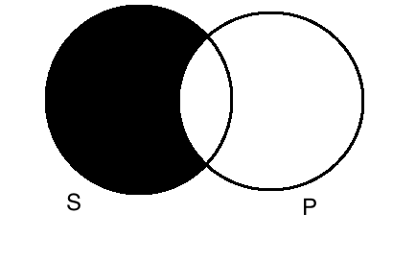
Tous les S sont des P

Slide 13
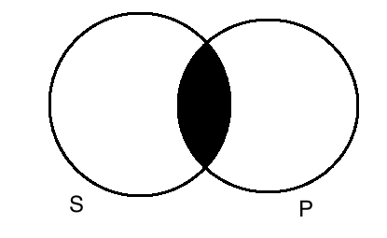
Aucun S n’est un P

Slide 14
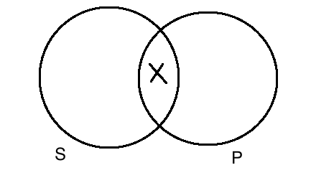
Quelques S sont des P

Slide 15
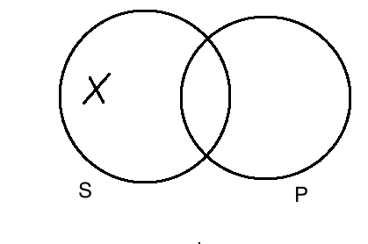
Quelques S ne sont pas de P

Slide 16
Qu’est-ce qu’un syllogisme?
Un syllogisme est un argument composé de deux prémisses qui mènent, par déduction, à une conclusion
Tous les hommes sont mortels
Socrate est un homme
Donc?
Socrate est mortel

Slide 17
Un syllogisme catégorique est un syllogisme composé de propositions catégoriques
Tous les chats sont des mammifères
Tous les mammifères sont des animaux qui allaitent leurs petits
Donc les chats sont des animaux qui allaitent leurs petits

Slide 18
Souvent, des arguments qui paraissent valides sont en réalité invalides.

Slide 19
Une preuve fiable doit pouvoir être admise dans une cour de justice. Les résultats des détecteurs de mensonges ne sont pas fiables, ils ne doivent donc pas pouvoir être admis dans une cour de justice.
Valide?

Slide 20
Exercice: traduisez l’argument suivant en syllogisme catégorique standard
Une preuve fiable doit pouvoir être admise dans une cour de justice. Les résultats des détecteurs de mensonges ne sont pas fiables, ils ne doivent donc pas pouvoir être admis dans une cour de justice.
4 types de proposition
Tous les S sont des P
Aucun S n’est un P
Quelques S sont des P
Quelques S ne sont pas des P

Slide 21
Toutes les preuves fiables sont des preuves qui doivent pouvoir être admises dans une cour de justice.
Aucun résultat d’un détecteur de mensonge n’est une preuve fiable.
Donc aucun résultat d’un détecteur de mensonge ne doit pouvoir être admis dans une cour de justice

Slide 22
Exercice: traduisez l’argument suivant en langage formel
Toutes les preuves fiables sont des preuves qui doivent pouvoir être admises dans une cour de justice.
Aucun résultat d’un détecteur de mensonge n’est une preuve fiable.
Aucun résultat d’un détecteur de mensonge n’est une preuve qui doit pouvoir être admise dans une cour de justice.
Rappel
Le terme mineur est le sujet de la conclusion, noté S
Le terme majeur est le prédicat de la conclusion, noté P
Le terme moyen est le terme que l’on ne trouve que dans les prémisses, noté M

Slide 23
Toutes les preuves fiables (M) sont des preuves qui doivent pouvoir être admises dans une cour de justice (P)
Aucun résultat d’un détecteur de mensonge (S) n’est une preuve fiable (M)
Aucun résultat d’un détecteur de mensonge (S) n’est une preuve qui doit pouvoir être admise dans une cour de justice (P)

Slide 24
Toutes les preuves fiables sont des preuves qui doivent pouvoir être admises dans une cour de justice.
Aucun résultat d’un détecteur de mensonge n’est une preuve fiable.
Aucun résultat d’un détecteur de mensonge n’est une preuve qui doit pouvoir être admise dans une cour de justice.
Tous les M sont des P
Aucun S n’est un M
Aucun S n’est un P

Slide 25
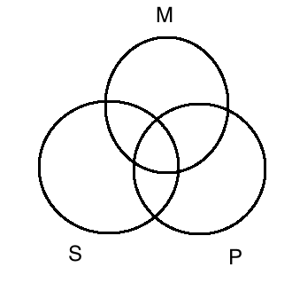
Tous les M sont des P
Aucun S n’est un M
Aucun S n’est un P

Slide 26
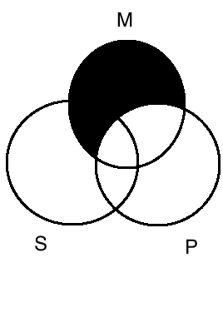
Tous les M sont des P
Aucun S n’est un M
Aucun S n’est un P

Slide 27
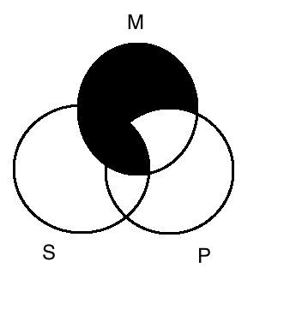
Tous les M sont des P
Aucun S n’est un M
Aucun S n’est un P

Slide 28
Tous les M sont des P
Aucun S n’est un M
Aucun S n’est un P

Slide 29
Tous les M sont des P
Aucun S n’est un M
Aucun S n’est un P
Invalide: il est possible que les prémisses soient vraies et que la conclusion soit fausse.

Slide 30
La logique formelle nous pousse à être plus rigoureux que nos intuitions

Slide 31
Entraînement en vue de l’examen. Testez la validité du syllogisme catégorique suivant:
Aucun M n’est un P
Quelques S sont des M
Quelques S ne sont pas de P

Slide 32
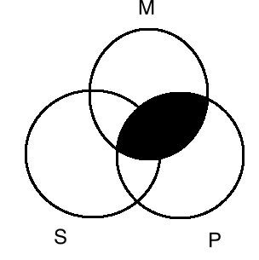
Aucun M n’est un P
Quelques S sont des M
Quelques S ne sont pas de P

Slide 33
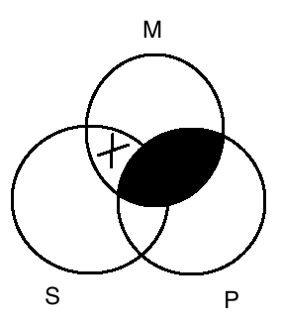
Aucun M n’est un P
Quelques S sont des M
Quelques S ne sont pas de P

Slide 34
Aucun M n’est un P
Quelques S sont des M
Quelques S ne sont pas de P
Valide

Slide 35
3. Introduction à la logique des propositions

Slide 36
La logique des catégories est l’ancêtre de la logique (elle remonte à Aristote)
La logique propositionnelle fut développée beaucoup plus récemment (fin du XIX° siècle)

Slide 37
En logique propositionnelle, l’unité de base est la proposition
Une proposition est une affirmation sur l’état du monde
  Exemples: « Il pleut », « Bruxelles est la capitale de la Belgique », « Le train est arrivé en retard »
  Les propositions peuvent avoir deux valeurs de vérité: le vrai ou le faux
  Exemple: « Il pleut » peut être vraie ou fausse

Slide 38
Propositions simples et complexes
« Il fait beau » est une proposition simple
« Il fait beau et chaud » est une proposition complexe:
B ∧ C
« Il fait beau et chaud » est une conjonction de deux propositions simples.

Slide 39
négation | ¬ | non
conjonction | ° | et
disjonction | ∨ | ou
implication | → | Si…alors
Equivalence | ↔ | Si et seulement si
« Si Gérard mange trop de bonbons alors il aura des carries. »
G → C

Slide 40
Exercice: traduisez les énoncés suivants en logique propositionnelle
B ° C
Il fait beau et chaud
Si Pierre est un clown, alors il a un nez rouge
Nous irons au cinéma ou au restaurant
Arthur est honnête, mais pas Francis
On repart à zéro si tu reviens
Ni Pierre, ni Jean ne sont venus
Pierre et Jean ne sont pas venus séparément
P → R
C ∨ R
A ° ¬ F
R→ Z
¬ P ° ¬J
¬ (P∨J)

Slide 41
Les valeurs de vérité des propositions
P, une proposition simple, a deux valeurs de vérité: V ou F
  Si je dis « Il fait beau », cela peut être vrai ou faux
Qu’en est-il les propositions complexes?

Slide 42
Les tables de vérité: la conjonction
P | Q | P°Q
V | V | V
V | F | F
F | V | F
F | F | F
Exemple: Il fait beau et chaud

Slide 43
Les tables de vérité: la disjonction
P | Q | P ∨ Q
V | V | V
V | F | V
F | V | V
F | F | F
Exemple: Nous allons au cinéma ou au restaurant

Slide 44
Les tables de vérité: l’implication
P | Q | P → Q
V | V | V
V | F | F
F | V | V
F | F | V
Exemple: Si je suis élu, les impôts vont baisser

Slide 45
Les tables de vérité: l’équivalence
P | Q | P ↔Q
V | V | V
V | F | F
F | V | F
F | F | V
‘Vous passerez l’examen si et seulement si vous travaillez’

Slide 46
Calculer la vérité d’une proposition: identifier l’opérateur principal
L’opérateur principal est celui qui porte sur l’ensemble de la formule
L’opérateur principal est l’opérateur de plus haut niveau

Slide 47
Calculer la vérité d’une proposition: identifier l’opérateur principal
Exemple 1:
(A∧B) ∨ (C∧D)

Slide 48
Calculer la vérité d’une proposition: identifier l’opérateur principal
Exemple 1:
(A∧B) ∨ (C∧D)

Slide 49
Calculer la vérité d’une proposition: identifier l’opérateur principal
Exemple 2:
¬[(A∧B) ∨ (C∧D)]

Slide 50
Calculer la vérité d’une proposition: identifier l’opérateur principal
Exemple 2:
¬[(A∧B) ∨ (C∧D)]

Slide 51
Calculer la vérité d’une proposition
Exemple 1:
(A v D) → E et nous savons A=V ; D=F ; E = V

Slide 52
Calculer la vérité d’une proposition
Exemple 1:
(A v D) → E et nous savons A=V ; D=F ; E = V
V F V

Slide 53
Calculer la vérité d’une proposition
Exemple 1:
(A v D) → E et nous savons A=V ; D=F ; E = V
V F V
V

Slide 54
Calculer la vérité d’une proposition
Exemple 1:
(A v D) → E et nous savons A=V ; D=F ; E = V
V F V
V
V
La formule est vraie

Slide 55
Calculer la vérité d’une proposition
Exemple 2
( C v A) → B avec A=V, C=F et B=F

Slide 56
Calculer la vérité d’une proposition
Exemple 2
( C v A) → B avec A=V, C=F et B=F
F V F

Slide 57
Calculer la vérité d’une proposition
Exemple 2
( C v A) → B avec A=V, C=F et B=F
F V F
V

Slide 58
Calculer la vérité d’une proposition
Exemple 2
( C v A) → B avec A=V, C=F et B=F
F V F
V
F

Slide 59
Prochaine séance:
19-02-2016: Discussion critique
Comment enseigner la citoyenneté à l’école?

